Slide 1

333
SOFTWARE I
PROFESOR: JOSE LUIS VALENCIA DELFA
FACULTAD DE ESTUDIOS ESTADÍSTICOS
UNIVERSIDAD COMPLUTENSE DE MADRID

Slide 2
SOFTWARE ESTADISTICO
SAS
R
SPSS
STATGRAPHICS
MINITAB
SPAD
MATLAB
EXCELL

Slide 3
¿QUÉ ES SAS?
SAS es un lenguaje de programación que lee, procesa y desarrolla análisis de datos estadísticos.
Un programa SAS está hecho con sentencias de programación que SAS interpreta
SAS significa Statistical Analysis System

Slide 4
¿QUÉ ES SAS? Componentes principales
Módulo Base
Módulo Stat
Módulo QC
Módulo OR
Módulo ETS
Módulo IML
Módulo MINER
1.- Lenguaje Básico
2.- Lenguaje de Macros
3.- Lenguaje IML
4.- Lenguaje SQL

Slide 5
TEMARIO ASIGNATURA
Fundamentos de SAS
Sentencias y Funciones
Procedimientos Básicos
Gráficos
Introducción a algunos modelos avanzados

Slide 6
ASPECTOS RELACIONADOS CON LA ASIGNATURA
Requiere trabajo personal
A programar se aprende programando
Es necesario realizar los ejercicios propuestos
Toda la información que necesitáis la tenéis en el aula virtual y en la bibliografía principal

Slide 7
EVALUACION CONTINUA
1.- Cuestionarios y actitud en clase: → 25%
En clase de prácticas, duración 10 minutos,
Se eliminarán las dos peores notas
Se sumarán positivos y restarán negativos según actitud en clase
2.- Exámenes (3) → 50% (grupo A)
1º examen: 10% 11 febrero
2º examen: 20% 11 marzo
3º examen: 30% 8 abril
4º examen: 40% 6 mayo
3.- Prácticas (2)→ 25%

Slide 8
EVALUACION CONTINUA
1.- Cuestionarios y actitud en clase: → 25%
En clase de prácticas, duración 10 minutos,
Se eliminarán las dos peores notas
Se sumarán positivos y restarán negativos según actitud en clase
2.- Exámenes (3) → 50% (grupo B)
1º examen: 10% 12 febrero
2º examen: 20% 12 marzo
3º examen: 30% 9 abril
4º examen: 40% 7 mayo
3.- Prácticas (2)→ 25%

Slide 9
EXAMEN FINAL
Examen, lunes 23 de mayo
100% nota del examen
Se pueden presentar a subir nota

Slide 10
NORMAS DE CLASE
No se puede llegar tarde, transcurridos 10 minutos desde la hora fijada de comienzo no se permite entrar a nadie.
No se puede comer ni beber en clase.
El que asiste a clase debe estar atento a la misma.
La actitud en clase debe ser activa. Los móviles sólo deben utilizarse para actividades relacionadas con la asignatura.

Slide 11
MATERIAL CLASE
TEMARIO A SEGUIR, FORMATO PDF
DIAPOSITIVAS DE CLASE
HOJAS DE EJERCICIOS GENERALES CON FICHEROS
MODELOS DE EXAMEN CURSOS PASADOS
En las horas de teoría (de 11:13) el alumno tiene que venir con las páginas del temario leídas a clase. Se les preguntará sobre ellas y se realizarán ejercicios instantáneos que los alumnos deberán resolver.
En las horas de practicas (9:11- 11:13) Se harán practicas guiadas.

Slide 12
TUTORIAS
Martes: 8:30-11:00 (*)
Viernes: 16:00-19:30 (Despacho 701)
(*)Según la disponibilidad de aulas, las tutorias del martes se pueden realizar en algún aula de informática

Slide 13
BIBLIOGRAFIA
Manual de SAS.
El Sistema Estadístico SAS. Cesar Pérez. Editorial Garceta. 2010
Manual de Programación en SAS. Javier Portela. 2007

Slide 14
SAS ADVANCED ANALYTICS JOINT CERTIFICATE PROGRAM
Para obtener el certificado, los estudiantes deben:
(A) Haber finalizado el Grado en Estadística Aplicada.
(B) Haber obtenido una media al menos de 6.5/10 en Software Estadístico I
(C) Haber aprobado tres asignaturas de la lista siguiente, con uso de SAS.
- Modelos Lineales.
- Estudio y Depuración de datos Data cleaning.
- Técnicas estadísticas multivariantes I
- Técnicas estadísticas multivariantes II
- Técnicas Ávanzadas de Predicción
- Series Temporales
- Métodos de segmentación y tratamiento de encuestas
- Metodología 6 sigma para la mejora de la Calidad
- Aplicaciones estadísticas en Ciencias de la Salud
- Aplicaciones estadísticas a la Industria
- Diseño de Experimentos
- Métodos Avanzados de Diseño de Experimentos
(D) Haber utilizado SAS al menos en un 50% en Trabajo Fin de Grado
(E) Tener al menos 6.5 de media ponderada conjuntamente en Software Estadístico I , Trabajo Fin de Grado, y en las tres asignaturas escogidas en (C).

Slide 15
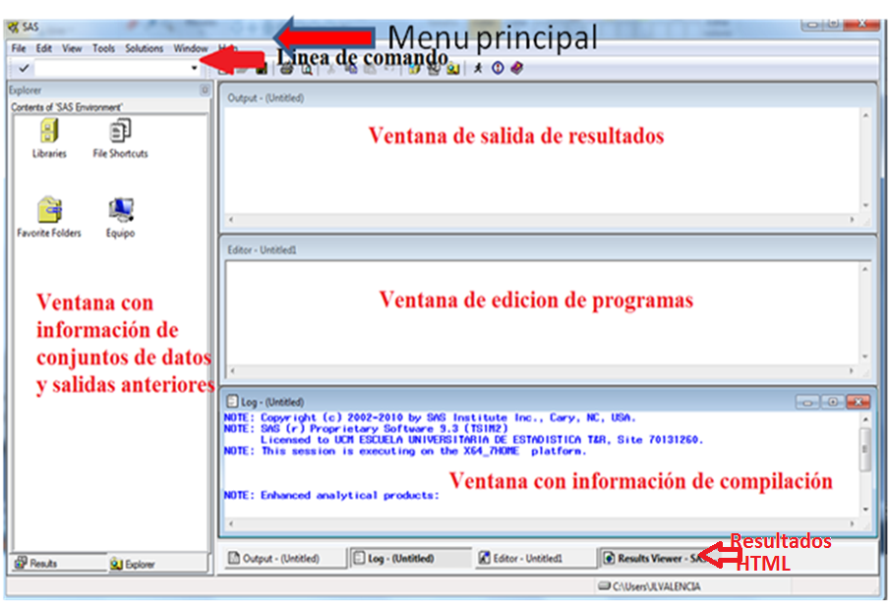
ENTORNO DE TRABAJO

Slide 16
PROGRAMA SAS
Datos Brutos
Paso DATA
Conjunto de datos SAS
Paso PROC
Informe
Conjunto de datos SAS
SAS detecta el fin de un paso cuando encuentra:
Sentencia RUN
Sentencia QUIT
Comienza otro paso (sentencia DATA o sentencia PROC)

Slide 17


¿Cuántos PASOS HAY EN ESTE PROGRAMA?
data work.VENTAS;
length First_Name $ 12
Last_Name $ 18 TRABAJO $ 25;
infile "&path\newemps.csv" dlm=',';
input First_Name $ Last_Name $
TRABAJO $ Salario;
run;
proc print data=work.ventas;
run;
proc means data=work.ventas;
var Salary;
run;
Paso DATA
Paso PROC
Paso PROC

Slide 18



ESTRUCTURA DE LOS DATOS
Están formados por filas y columnas
Filas en SAS se llaman observaciones. Contiene la información de una entidad (individuo, país, paciente, escuela,…)
Las Columnas en SAS se llaman Variables. Indica las características de las observaciones.
Conjunto de Datos (dataset) Union de filas y columnas.
En un paso Data SAS crea el conjunto de Datos (o varios) observación a observación. Solo una observación al mismo tiempo.
observaciones
variables

Slide 19
¿.Qué es un conjunto de datos SAS?
Un conjunto de datos SAS contiene una parte descriptiva y una parte de datos
La parte descriptiva incluye
Información general (nombre, el dia de creación, nº observaciones y de variables, etc.)
Información de las variable tal como su nombre, tipo (carácter o numérico) formato, longitud, etiquetas, etc.
Conjunto de datos SAS
Porción descriptiva
Porción de datos

Slide 20
PARTE DESCRIPTIVA DEL CONJUNTO DE DATOS
(Proc CONTENTS puede imprimirla)
The CONTENTS Procedure
Data Set Name: PPT_EX8.MAIN Observations: 64
Member Type: DATA Variables: 9
Engine: V9.3 Indexes: 0
Created: 17:17 Tuesday, August 7, 2011 Observation Length: 72
Last Modified: 17:17 Tuesday, August 7, 2011 Deleted Observations: 0
Protection: Compressed: NO
Data Set Type: Sorted: NO
L
-----Alphabetic List of Variables and Attributes-----
# Variable Type Len Pos Format Informat
ƒƒƒƒƒƒƒƒƒƒƒƒƒƒƒƒƒƒƒƒƒƒƒƒƒƒƒƒƒƒƒƒƒƒƒƒƒƒƒƒƒƒƒƒƒƒƒƒƒƒƒƒƒƒƒƒƒ
2 BIRTHYR Num 8 0 BEST8. F8.
5 CASE_1 Num 8 24
1 ID Char 8 56 $8. $8.
4 LENGTH Num 8 16 BEST8. F8.
3 WEIGHT Num 8 8 BEST8. F8.
6 age Num 8 32 4.
8 bmi Num 8 48
9 generatn Char 5 64
7 height Num 8 40
Propiedades generales
Propiedades de las variables

Slide 21
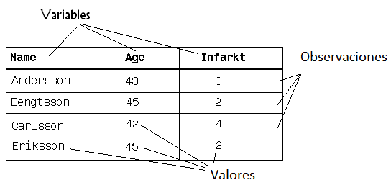
TIPOS DE VARIABLES
Numericas (edad, presión sanguinea, nota en Software I, el PIB, una fecha…) 54, 140
  Pueden ser variables intervalo o clasificacion (categóricas)
Caracter (nombre del paciente, diagnostico, calificacion cualitativa, comunidad)
  A001, gastroenteritis, notable, Galicia
son variables clasificación siempre (categóricas)
Variables caracter
Variables numericas

Slide 22
Variables Carácter
Los valores de las variable carácter tienen que ir entre comillas
Pueden contener letras, números, caracteres especiales y blancos.
Se hace distinción entre mayusculas y minusculas, es decir ‘Caballo’ no es igual a ‘caballo’
Los valores Missing se representan por un blanco
buena regla→no usar variable carácter para guardar valores numéricos.
VALORES DE LAS VARIABLES CARÁCTER
MAYUSCULAS # minúsclas
Nombre de variables, sentencias, etc. (el Resto )
MAYUSCULAS = minúsculas

Slide 23
Variables numéricas
Almacenar valores numéricos usando punto flotante o representación binaria.
Por defecto almacenan 8 bytes
Pueden guardar 16 o 17 dígitos significativos.

Slide 24
Variables numéricas especiales
Una fecha es una variable numérica
Se guarda como el numero de dias entre el 1 enero de 1960 y una fecha especifica:
01JAN1959 01JAN1960 01JAN1961
-365 0 366
01/01/1959 01/01/1960 01/01/1961
almacena
visualiza

Slide 25
Variables numéricas especiales
La fecha-tiempo (date-time) también es un numero especial. El 0 se corresponde con 1 de enero de 1960 a las 00 horas 00 minutos 00 segundos.
los tiempos (time) dan comienzo a las 00 horas.
A partir de esta información los formatos son los que deciden como se guardan o se leen estos valores

Slide 26
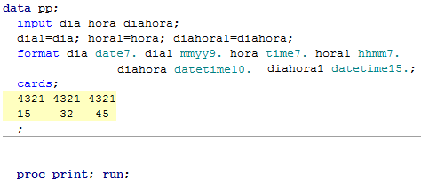
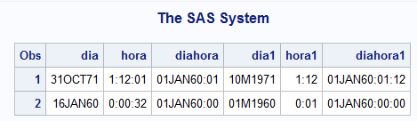
Valores date, time, datetime

Slide 27
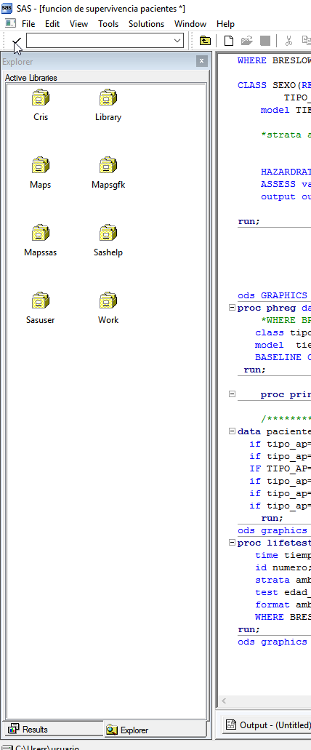
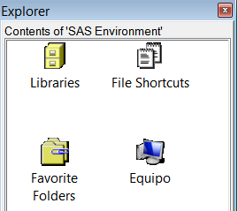
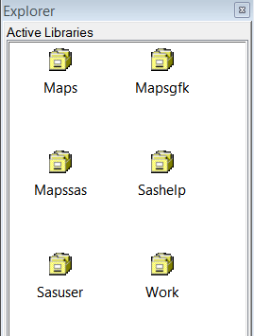
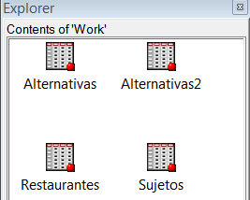
VIEWTABLE
La Viewtable es una forma fácil de acceder a cualquier conjunto de datos sin usar ningún tipo de código.
Se encuentra en la parte izquierda de la ventana, (Explorer Window). Se hace click en librerias.
En la ventana Librerias Se hace click en aquella donde se encuentre el conjunto de datos.
Se hace click en el conjunto de datos que se quiera editar.

Slide 28
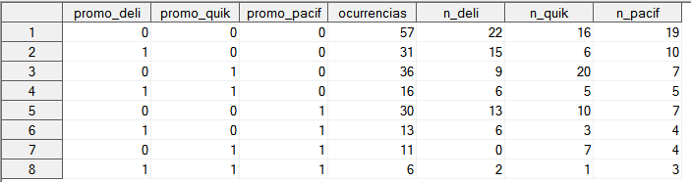
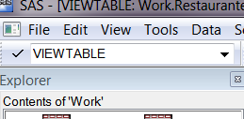
VIEWTABLE
Tiene un formato similar al EXCEL, con celdas, filas y columnas.
También se accede desde la línea de comando tecleando VIEWTABLE. Podemos introducir datos y guardarlo.

Slide 29
REGLAS DE PROGRAMACION
Las sentencias SAS acaban en punto y coma (;)
  DATA demo;
  INFILE DATALINES;
  INPUT genero $ edad;
Las sentencias SAS se pueden escribir con minusculas o mayúsculas indistintamente son lo mismo.
data demo; DATA DEMO;
  infile datalines; INFILE DATALINES;
  input genero $ edad; INPUT GENero $ EDAD;
Pueden aparecer múltiples sentencias SAS en una linea.
  DATA demo; INFILE DATALINES; INPUT genero $ edad;
  X1 = 0; X2 = 0; X3 = 0; X4 = 0;
Una sentencia SAS puede usar multiples lineas.
  INPUT genero $
  edad
  marca;

Slide 30
Reglas para las variables
Los nombres de las variables pueden tener hasta 32 caracteres
pueden comenzar por una letra o un subrayado bajo (underscore) (_).
Pueden escribirse con mayúsculas, minúsculas o de forma mixta
Nombres validos de variables: dbp12 Presion_sanguinea_Diastole _N_ | Nombres inválidos de variables 12dbp dbp 12 dbp*12

Slide 31
¿qué nombres de variables son invalidos?
  data5mes
  5mesesdata
  data#5
  Cinco meses data
  cinco_meses_data
  CincoMeSeSDAta
  Cincomesesdatadetemperaturasbajas

Slide 32
¿qué nombres de variables son invalidos?
  data5mes
  5mesesdata
  data#5
  Cinco meses data
  cinco_meses_data
  CincoMeSeSDAta
  Cincomesesdatadetemperaturasbajas

Slide 33
* Este es un ejemplo de programa para demostrar como aparecen en SAS. Esta sentencia es una sentencia comentario porque comienza con un * y acaba en un punto y coma;
DATA demo;
INFILE DATALINES;
INPUT genero $ edad est_civil $ credito Region $ ;
if credito > 12 then fulltime = 'Y'; else fulltime = 'N';
if Region= 'MN' then reside = 'Y'; else reside= 'N';
DATALINES;
F 23 S 15 MN
F 21 S 15 WI
F 22 S 09 MN
F 35 M 02 MN
F 22 M 13 MN
F 25 S 13 WI
M 20 S 13 MN
M 26 M 15 WI
M 27 S 05 MN
M 23 S 14 IA
M 21 S 14 MN
M 29 M 15 MN
;
RUN;
PROC PRINT DATA=demo ;
VAR genero edad est_civil credito fulltime region;
RUN;
PASO DATA
PASO PROC

Slide 34
MENSAJES EN SAS LOG
Errors – aborta el programa. Se para el procedimiento o lectura de datos.
Warnings – mensajes importantes a tener en cuenta no para el programa pero pueden obtener resultados no deseados.
Notes – Mensajes informativos

Slide 35
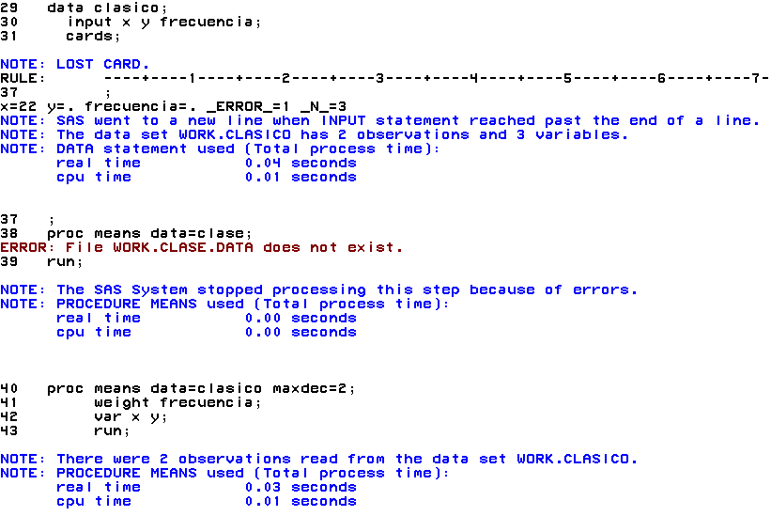

Slide 36
OUTPUT WINDOW
Running the Example Program
Obs genero edad est_civil credito fulltime region
1 F 23 S 15 Y MN
2 F 21 S 15 Y WI
3 F 22 S 9 N MN
4 F 35 M 2 N MN
5 F 22 M 13 Y MN
6 F 25 S 13 Y WI
7 M 20 S 13 Y MN
8 M 26 M 15 Y WI
9 M 27 S 5 N MN
10 M 23 S 14 Y IA
11 M 21 S 14 Y MN
12 M 29 M 15 Y MN
The MEANS Procedure
Variable N Sum Mean
----------------------------------------------
edad 12 294.0000000 24.5000000
credito 12 143.0000000 11.9166667
-----------------------------------------------
The FREQ Procedure
Cumulative Cumulative
genero Frequency Percent Frequency Percent
-----------------------------------------------------------
F 6 50.00 6 50.00
M 6 50.00 12 100.0

Slide 37
Esquema del flujo de programación SAS
Introducir o abrir un programa SAS en el Editor
Submitir ir el programa
Ver la ventana LOG para determinar si hay errores en el programa.
Depurar o modificar el programa en el Editor
Explorar ventana OUTPUT con los resultados generados por los procedimientos

Slide 38
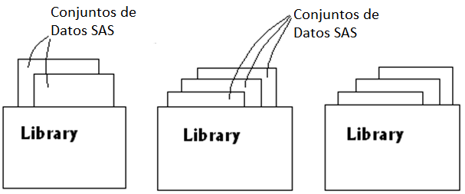





LIBRERIAS
Una librería SAS es una colección de ficheros SAS que está reconocida como una unidad física por SAS.
‘C:\Mis documentos\ My Sas files\ 9,4’
Librería temporal
Work
Librería permanente
Sashelp
Sasuser
Pepito
Sasuser

Slide 39
Librerías
Todos los conjuntos de datos tienen un nombre con dos niveles. El primer nivel nos indica la libreria y el segundo el nombre del conjunto. Estan separados por un punto.
libreria
Nombre del
conjunto de datos
work.newsalesemps
sashelp.class
libreria.nombre –del-conj.datos
libreria
Nombre del
conjunto de datos
Cuando el conjunto de datos es temporal, libraria Work , se puede usar solo un nombre ( está por defecto)

Slide 40
Librerias
Es posible crear nuestras propias librerias permanentes.
Recordatorio→Una librería es una carpeta fisica situada en cualquier parte de un disco duro, pen-usb, disco duro portatil, etc.
La libreria se crea con la sentencia libname
Ejemplo: libname a ‘c:\Mis documentos’;
Para guardar un conjunto de datos en una libreria hay que crearlos con dos nombres:
libreriareferencia.nombredelfichero
Ejemplos: Data a.coches;
output a.salsas;

Slide 41
Sentencias SAS
Las sentencias comienzan con una palabra llave keyword y siempre acaban en un punto y coma (;)
data work.cohort;
set course.males98;
run;
proc print data=work.cohort;
run;
Ejemplos de keywords: data, set, run, proc.

Slide 42
Sentencias SAS
¿cuantas sentencias hay en este conjunto de datos?
Este conjunto de datos tiene 5 sentencias
data work.noticias;
length First_Name $ 12
Last_Name $ 18 empleo $ 25;
infile "&path\newemps.csv" dlm=',';
input First_Name $ Last_Name $
empleo $ Salario;
run;

Slide 43
Sentencias SAS. Buenas prácticas
SAS permite varias sentencias en la misma línea. Esto puede provocar que el programa sea difícil de leer.
Mejorar la legibilidad de su programa mediante la adición de más espacio para el código (= sangría).
Empezar los pasos DATA y PROC en la primera posición, tan a la izquierda como sea posible. La declaración RUN de fin de ejecución también debe estar en la 1ª posición.
Todas las declaraciones intermedias deben comenzar tras unos espacios en blanco desde el margen izquierdo.
              Esto crea bloques que se puede ver fácilmente dónde termina una y empieza otro.

Slide 44
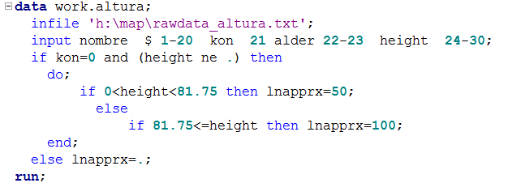
Ejemplo de programa por bloques
Los bloques deben localizarse en la misma posición, debajo unos de otros (data-run, proc-run, if-else, do-end).

Slide 45

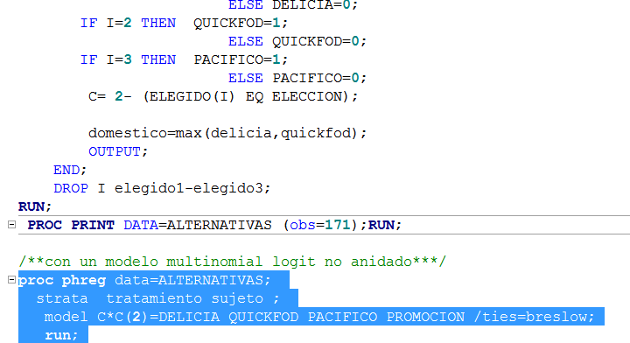
Ejecutar un programa
Para submitir (ejecutar un programa →utilizar el muñeco corriendo (run)
Para parar una ejecución (presionar CTRL + BREAK (Pausa) ) o clickear el simbolo . Y esperamos un poquito a que termine alguna parte
intermedia.
Se puede ejecutar una parte del programa sin mas que marcar una parte del mismo
y clickear el símbolo del muñeco corriendo.

Slide 46
Ejecutar un programa. Chequeo de ventana LOG
¡SIEMPRE hay que chequear esta ventana tras la ejecución de un programa!
Si la submisión se ha parado por errores, se pueden realizar analisis incorrectos sobre datos antiguos.
Un error sintactico especial muy engorroso es la utilización de comillas (‘’) no balanceadas.
La programación SAS siempre es un continuo. Lo ejecutado anteriormente sigue presente.

Slide 47
Chequeo de ventana LOG
Errores de sintaxis
  Un error de sintaxis es un error en la ortografía o la gramática de una declaración SAS. SAS encuentra errores de sintaxis a medida que compila cada declaración SAS, antes de que comience la ejecución.
Ejemplos:
  palabras clave mal escritas
  comillas sin signo igual delante
  Faltan los puntos y comas
  opciones inválidas

Slide 48
Chequeo de ventana LOG
Este programa incluye 3 errores. Uno es una opción invalida ¿cuáles son los otros dos?
daat work.newsalesemps;
length First_Name $ 12
Last_Name $ 18 Job_Title $ 25;
infile "&path\newemps.csv" dlm=',';
input First_Name $ Last_Name $
Job_Title $ Salary;
run;
proc print data=work.newsalesemps
run;
proc means data=work.newsalesemps average min;
var Salary;
run;
Opción invalida

Slide 49
Chequeo de ventana LOG
Este programa incluye 3 errores. Uno es una opión invalida ¿cuáles son los otros dos?
Palabra clave mal escrita
daat work.newsalesemps;
length First_Name $ 12
Last_Name $ 18 Job_Title $ 25;
infile "&path\newemps.csv" dlm=',';
input First_Name $ Last_Name $
Job_Title $ Salary;
run;
proc print data=work.newsalesemps
run;
proc means data=work.newsalesemps average min;
var Salary;
run;
Falta punto y coma
Opción invalida

Slide 50

Errores de Sintaxis
Cuando SAS encuentra un error de sintaxis, escribe una advertencia o mensaje de error.
Siempre hay que chequear LOG para estar seguro de que el programa corre satisfactoriamente, incluso cuando se haya generado una salida.
WARNING 14-169: Assuming the symbol DATA was misspelled as daat.
ERROR 22-322: Syntax error, expecting one of the following: ;, (,
BLANKLINE, CONTENTS, DATA, DOUBLE, GRANDTOTAL_LABEL,
GRANDTOT_LABEL, GRAND_LABEL, GTOTAL_LABEL,
GTOT_LABEL, HEADING, LABEL, N, NOOBS, NOSUMLABEL,
OBS, ROUND, ROWS, SPLIT, STYLE, SUMLABEL, UNIFORM,
WIDTH.

Slide 51
Introducción de datos
Para poder introducir datos desde un fichero externo al SAS, se necesitan estas sentencias (relativas al paso data):
DATA INFILE INPUT CARDS
La sentencia DATA Comienza con la palabra llave DATA y a continuación se nombra al conjunto (s) de datos que se va a crear
Señala el comienzo de un nuevo bloque data en el programa SAS.
ejemplos:
Data legumbres;
Data a.legumbres;
Data legumbres carnes;
Data _null_;

Slide 52
Introducción de datos
La sentencia INFILE indica dónde ha de ser extraída la información. Puede tener dos formas:
Indicando el disco y directorio donde se encuentra el fichero de datos a leer
Infile 'c:\ejemplo\mydato.dat';
Indicando la sentencia cards (o datalines) a continuación de la palabra llave. Muy útil para poder incluir opciones.
Infile cards;
Infile datalines;

Slide 53
Introducción de datos
Sentencia INPUT describe como se leen los datos,
Indica las variables a leer del fichero y las posiciones que estas ocupan en el mismo.
Debe ir después de la sentencia INFILE (si esta existe) .
data ventas;
infile 'c:\ejemplo\mydato.dat';
input reprvent $ 1‑8 venta 10‑15 region $ 19‑23;
Notes:
Si no se incluye las columnas en la que se encuentran las variables, cada valor en la línea de datos se deberá separar del siguiente por al menos un blanco. Cualquier dato que faltara deberá ser sustituido por un punto aunque la variable fuera carácter, y la secuencia de variables en los datos deberá coincidir con la secuencia indicada en la sentencia INPUT. En este caso es imposible saltarse alguna variable.

Slide 54
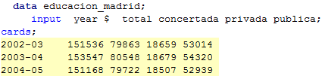
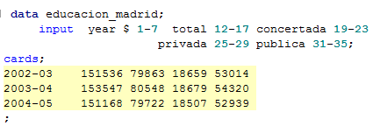
Introducción de datos
Sin indicación de las columnas donde se encuentra la información
Con indicación de las columnas donde se encuentra la información

Slide 55
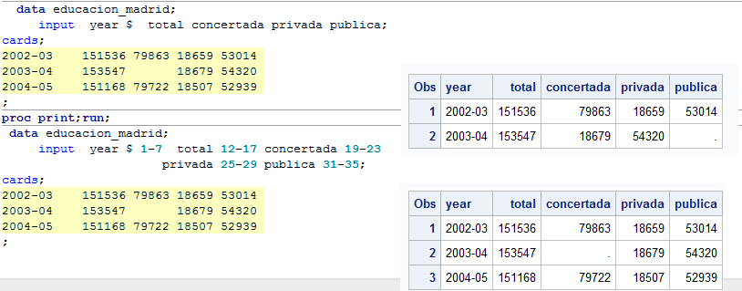
Introducción de datos
Ojo con la introducción incorrecta de la información
Código coincide con lo que se quiere crear

Slide 56
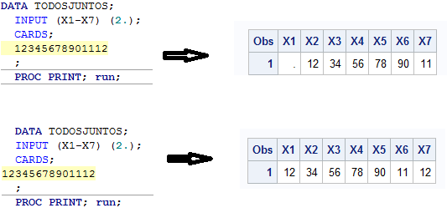
Introducción de datos
INPUT con indicación de formato por grupo de variables
Ojo, la indicación comienza en la siguiente columna posterior a donde se encuentre el puntero

Slide 57

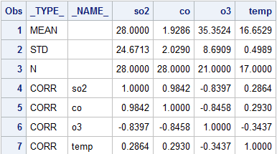
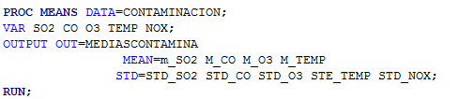
Crear conjuntos de datos desde procedimientos
Algunos procedimientos generan conjuntos de datos de forma simple
Observar variables de sistema _type_ y _name_
Otros lo hacen de forma mas compleja

Slide 58
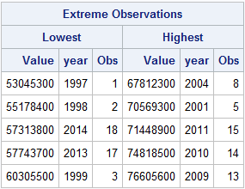
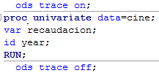
Crear conjuntos de datos con ODS
Cualquier tabla de resultado puede convertirse en un conjunto de datos.
sentencia ODS identificando el nombre de la tabla.
ODS OUTPUT ExtremeObs=EXTREMOS;
proc univariate data=cine;
var recaudacion;
id year;
RUN;
ODS OUTPUT CLOSE;
Se creará el conjunto de datos Extremo por unión de todas las tablas de extremos que genere el procedimiento Univariate
Sentencia : ODS TRACE ON
Permite conocer el nombre exacto de las tablas de un procedimiento

Slide 59
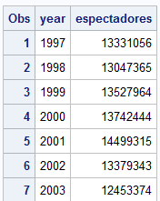
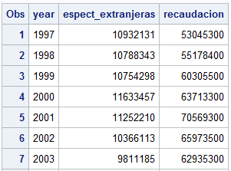

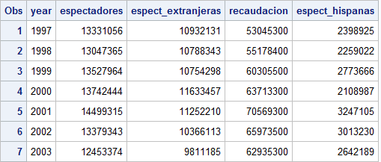
Creación de conjuntos de datos a partir de otros ya creados MERGE
MERGE crea el conjunto de datos cine uniendo los conjuntos de datos espectadores y recaudacion
La unión se hace por observación. Se unen columnas

Slide 60
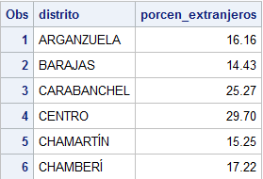
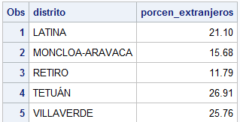
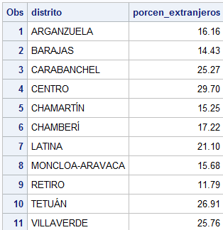

Creación de conjuntos de datos a partir de otros ya creados: SET
Extranjeros1
Extranjeros2
La unión se realiza añadiendo filas

Slide 61
Manipulación de datos
CREAR VARIABLES CON OPERACIONES BÁSICAS (SUMAS, RESTAS, …)
data beneficio;
input year ingreso gastos;
ganancia=ingreso‑gastos;
SENTENCIAS CONDICIONALES (IF, ELSE)
If venta>ganancia then ejercicio=‘positivo’;
else ejercicio=‘negativo’;
OPERADORES SENTENCIAS CONDICIONALES
< LT <= LE > GT
>= GE = EQ ^= NE
IN (es uno de …)
If distrito IN (‘BARAJAS’ ,‘CENTRO’, ‘MONCLOA’) then x=1;
else x=0;

Slide 62
Flujo de control paso data
Fase de Compilación
Comprobación de sintaxis
Creación vector de variables
Comienzo secuencia sentencias paso data.
Manipulación de variables.
Con sentencia Output volcado del vector de variables en el conjunto de datos.
Vuelta a leer una nueva observación con reinicialización del vector de variables (valores missing).
Repetición de los puntos 2-3-4 hasta el final de la lectura de datos.
Fase de Ejecución

Slide 63
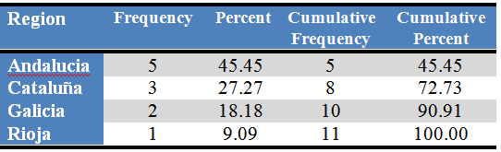
ALGUNOS PROCEDIMIENTOS BÁSICOS
Proc freq data = ventas;
tables region;
run;

Slide 64
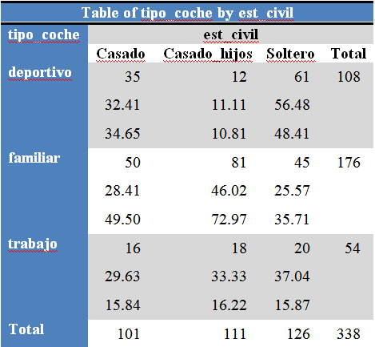
ALGUNOS PROCEDIMIENTOS BÁSICOS
proc freq data=coco2;
tables tipo_coche*est_civil /nopercent;
run;

Slide 65
Operadores SAS y constantes
Suma + Resta - multiplicación *
Division / elevado ** exponencial exp( )
logaritmo log( )
Operadores
Numéricas 27 3E10
fecha, (date) '1jan1984'd
fecha‑tiempo, '15jun93:12:34:19' dt
tiempo (numérica) '9:45't
Carácter ‘ Castilla la Mancha’
Constantes

Slide 66
ETIQUETAS
La etiqueta indica como aparecerá el nombre de una variable en las gráficas y tablas de las ventanas Output Graph o Viewer.
Cada variable tiene un nombre y una etiqueta. Si no hay sentencia label la etiqueta es el nombre de la variable
label x= ‘numero de camas’ y =‘pacientes de cancer’
...
;
Sentencia label en PASO DATA
ETIQUETA PERMANENTE
Sentencia label en PASO PROC
ETIQUETA TEMPORAL
Para eliminar una etiqueta previamente creada:
label variable = ‘ ’;

Slide 67
FORMATOS
Formatos modifican salidas de valores de variables.
Categorizan variables continuas
0-120= ‘bajos’, 121-1000=‘medios’ , 1000-hihg=‘altos’
Dan valores categóricos a variables numéricas
  1=‘masculino’ 2=‘femenino’
Modifican valores de variables alfanuméricas
‘M’=‘Masculino’ ‘F’=‘Femenino’;
Agrupan valores
1,2=1 3,4=3

Slide 68
FORMATOS
Se pueden usar:
formatos predefinidos en SAS : 7.2 $4. comma8.2 date7.
formatos propios creados en un procedimiento FORMAT.
Para asignar formatos a variables se usa la sentencia FORMAT en un paso data o en un paso PROC
format variable1 formato.;
format bmi 5.2;
Todos los formatos contienen el simbolo . (punto)
Formatos para usar con variables carácter deben ser precedidos por el símbolo $

Slide 69
FORMATOS

Slide 70
FORMATOS
Para usar tus propios formatos hay que :
1.- Definir el formato (Procedimiento FORMAT, sentencia VALUE)
proc format;
value sexo 1=‘masculino’ 2= ‘femenino’;
value cantidad low-10=‘bajo’ 11-high=‘alto’;
run;
2.- Asignar formato a variables (sentencia FORMAT)
Format sexo sexo. X y z cantidad. ;
NOTAS:
Varías variables pueden asignarse al mismo formato y
una variable puede asignarse a diferentes formatos en diferentes procedimientos.

Slide 71
333
SOFTWARE I
PROFESOR: JOSE LUIS VALENCIA DELFA
FACULTAD DE ESTUDIOS ESTADÍSTICOS
UNIVERSIDAD COMPLUTENSE DE MADRID

